Slide 1

Fashion Studies Collection
Jan. 2026

Slide 2
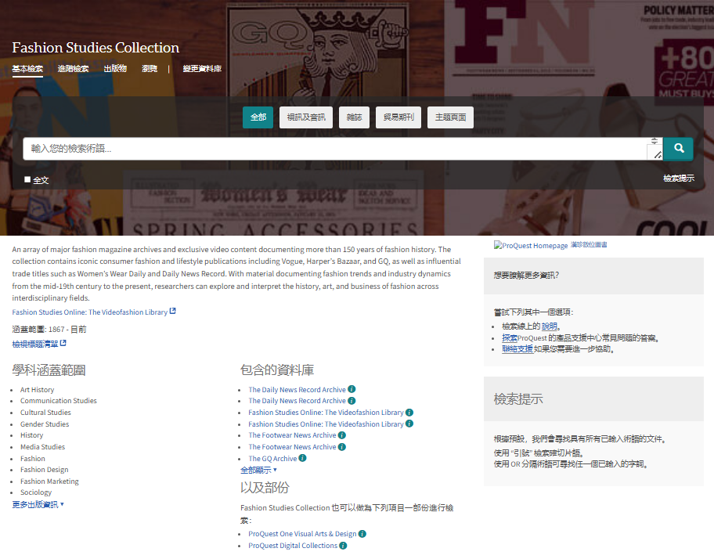
Fashion Studies Collection
專為設計與時尚領域量身打造
Fashion Studies Collection 完整呈現時尚與生活風格領域的發展脈絡，收錄各知名刊物自創刊至最新一期內容，涵蓋百年以上的風格變遷、文化演進與流行趨勢；支援全文檢索與精確圖像索引，以高解析度的全彩原頁影像數位化呈現。
主題包括：設計、攝影、插畫、品牌與模特兒資訊、男性與女性時尚、生活風格、文化議題，以及相關產業報告、時裝秀、設計師訪談、廣告與評論文章，兼具歷史深度與當代、理論與實務的多重視角，深入探索時尚的演變與文化意涵，是了解時尚在全球的商業和文化影響的寶貴一手資料。
研究主題 :
藝術史
大眾傳播研究
文化研究
性別研究
媒體研究
時尚潮流
舞台服裝設計
時尚行銷
青年研究
視覺設計
文學、歷史
商業研究

Slide 3
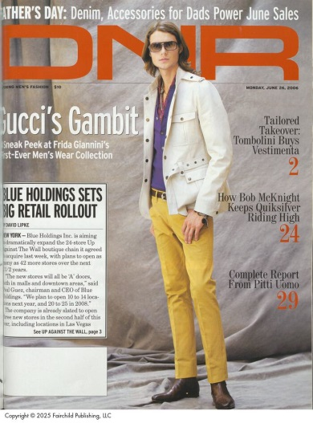

特色刊物
Fashion Studies Collection 包含一系列主流時尚雜誌的檔案和獨家影片內容，記錄了超過 150 年的時尚歷史。包含《Vogue》、《Harper’s Bazaar》和《GQ》等標誌性的消費時尚和生活方式刊物，以及《Women’s Wear Daily》和《Daily News Record》等具有影響力的行業刊物。收錄從 19 世紀中期至今的時尚潮流和產業動態，研究人員可以從跨學科的角度探索和解讀時尚的歷史、藝術和商業行為。
The Daily News Record Archive
  Daily News Record 是領先的時尚行業貿易出版物，對全球男裝行業產生了巨大影響，資料庫收錄自 1917 年至 2006 年的全部內容。用戶可以查閱 90 多年來的新聞報導、專家分析和圖片，以了解時尚產業的市場動態、設計演變和商業策略。
Fashion Studies Online: The Videofashion Library
  收錄 2,372 支影片，包括近 40 年的全球時裝秀、設計師簡介、紀錄片片段，涵蓋幕後工作以及出現在米蘭、巴黎、倫敦和紐約的商店和秀場上的最終服裝 除了時裝研究項目外，廣泛的內容包含商業、經濟、戲劇、服裝設計、舞蹈、歷史和文化研究等。
Notes:
Through the bundling of over 25 databases, there are well above 160 disciplines represented in PQC.
In terms of content, we’re talking nearly 13,000 periodical titles AND a very broad collection of dissertations, working papers, industry and market research reports, videos, cultural competency reports, books, and more, addressing the needs of most researchers through the scholarly research cycle. So ensure your customers are aware of both the scholarly resources as well as the trade and professional tools available in PQC.
And of course, PQC benefits from all the features and benefits of our award-winning platform and I’ll talk about these later on.

Slide 4
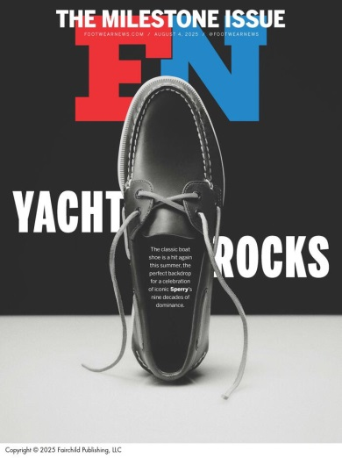


特色刊物
The Footwear News Archive
  Footwear News 是鞋類產業的權威指南，也是鞋類產業首個專業新聞期刊，資料庫收錄自 1945 年創刊至今的所有文章、廣告和封面。內容涵蓋最新的時尚新聞、專家分析以及圖片，生動展現了市場動態、設計演變、商業策略等方方面面。
The GQ Archive
  GQ 雜誌創立於 1931 年，當時雜誌名稱為「Apparel Arts」。在 1958 年更名為「GQ : Gentlemen's Quarterly」是美國歷史最悠久、最具影響力的男性雜誌月刊，內容著重男性時尚、風格與文化，也包括關於美食、電影、名人訪談、健身、音樂、旅遊、運動、科技與書籍以及專題報導等。
The Harper's Bazaar Archive
  Harper's Bazaar 資料庫收錄了美國版（1867年至今）和英國版（1930-2015年） 的過刊。合計包含近 50 萬頁內容，記錄了 150 多年來許多著名設計師、攝影師、造型師和插畫家最具影響力的作品，由此可洞察 19 世紀中期以來美國、英國乃至國際時尚、文化和社會的發展歷程，支援包括女性研究、時尚、行銷廣告、物質文化、設計和社會史等眾多領域的研究 。
Notes:
Through the bundling of over 25 databases, there are well above 160 disciplines represented in PQC.
In terms of content, we’re talking nearly 13,000 periodical titles AND a very broad collection of dissertations, working papers, industry and market research reports, videos, cultural competency reports, books, and more, addressing the needs of most researchers through the scholarly research cycle. So ensure your customers are aware of both the scholarly resources as well as the trade and professional tools available in PQC.
And of course, PQC benefits from all the features and benefits of our award-winning platform and I’ll talk about these later on.

Slide 5

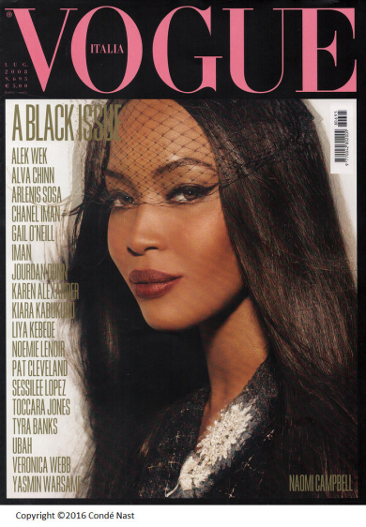
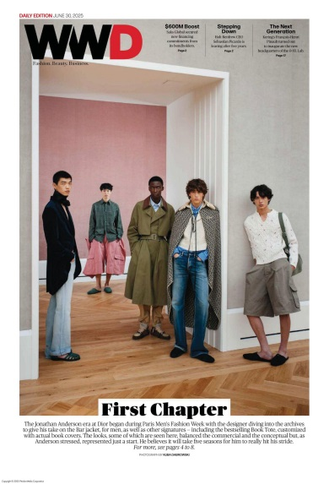
特色刊物
The Vogue Archive
  美國版 Vogue 雜誌資料庫，收錄從 1892 年創刊至今的所有期數，超過 40 萬頁的內容，包含內頁、廣告、封面和摺頁，並配有豐富的索引，方便研究人員按服裝類型、設計師和品牌名稱尋找圖像，保存了世界頂尖時裝設計師、造型師和攝影師的作品，是記錄美國乃至國際時尚、文化和社會史的重要一手文獻。
The Vogue Italia Archive
  Vogue Italia 是 Vogue 旗下最具影響力及聲譽的國際版本之一，也是公認最具藝術性、商業性最低的版本，資料庫收錄了 1964 年創刊至今的所有內容。 Vogue Italia 一直以來都以創新和大膽的視角解讀時事熱點而聞名，魅力和影響力遍及全球，其印刷版銷量通常有近一半銷往義大利以外的地區。
The Women's Wear Daily Archive
  Women‘s Wear Daily （簡稱WWD）是美國最具影響力和權威的時尚雜誌之一，被廣泛認為是時尚界的「華爾街日報」，是唯一數位化保存 WWD 過往期刊的資料庫。資料庫收錄自 1910 年創刊以來至今的所有期刊，記錄了從時裝秀報導到美容產品評測等每日新聞、觀點和經濟社會趨勢。
Notes:
Through the bundling of over 25 databases, there are well above 160 disciplines represented in PQC.
In terms of content, we’re talking nearly 13,000 periodical titles AND a very broad collection of dissertations, working papers, industry and market research reports, videos, cultural competency reports, books, and more, addressing the needs of most researchers through the scholarly research cycle. So ensure your customers are aware of both the scholarly resources as well as the trade and professional tools available in PQC.
And of course, PQC benefits from all the features and benefits of our award-winning platform and I’ll talk about these later on.

Slide 6





ProQuest 平台功能說明
多種進階檢索選擇，如：
  基本檢索
  進階檢索
  命令列
檢索結果預覽
多種檢索結果篩選功能
New!! ProQuest Research Assistant
全新AI 智能檢索功能

Slide 7
主頁介紹
基本檢索
可直接透過檢索框，進行關鍵字檢索
另可透過下方限定查找範圍於「全文」

Slide 8
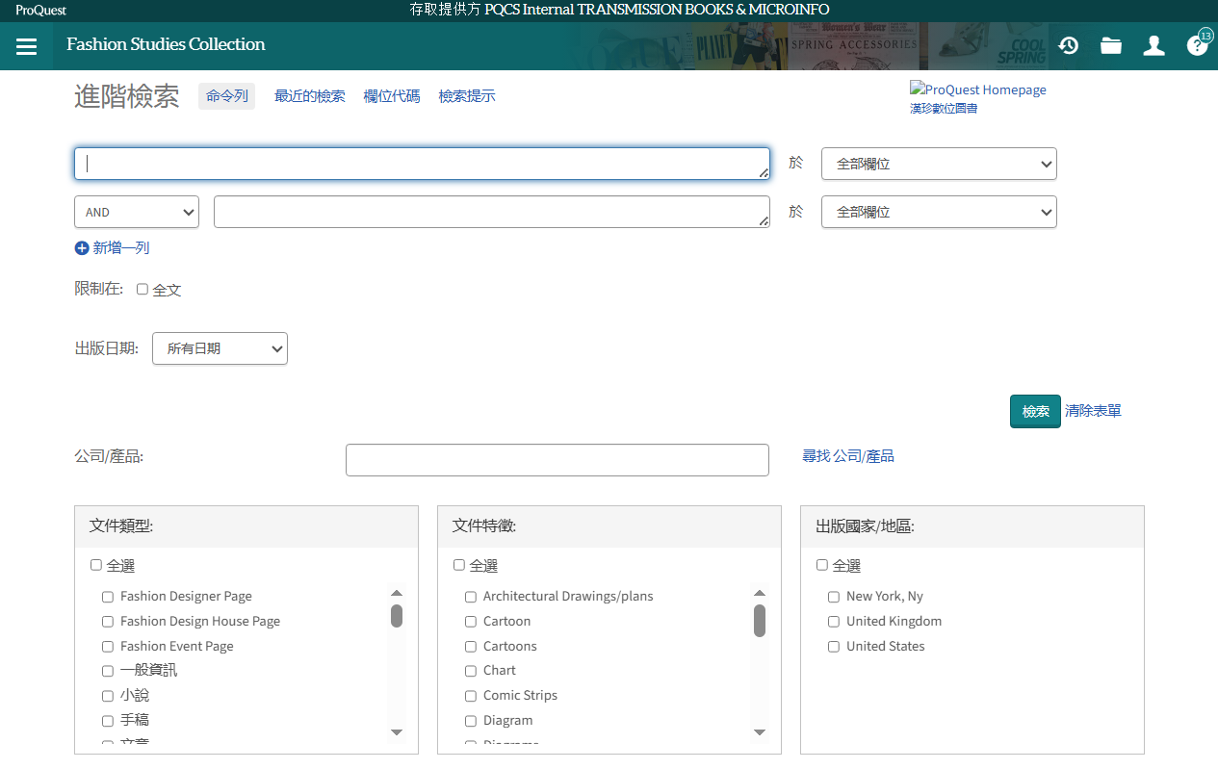
進階檢索
進階檢索
可以利用布林邏輯(AND、 OR、 NOT )
設定檢索條件
提供更多元檢索選項
系統提供更多元的檢索選項，方便讀者進一步限定檢索結果

Slide 9
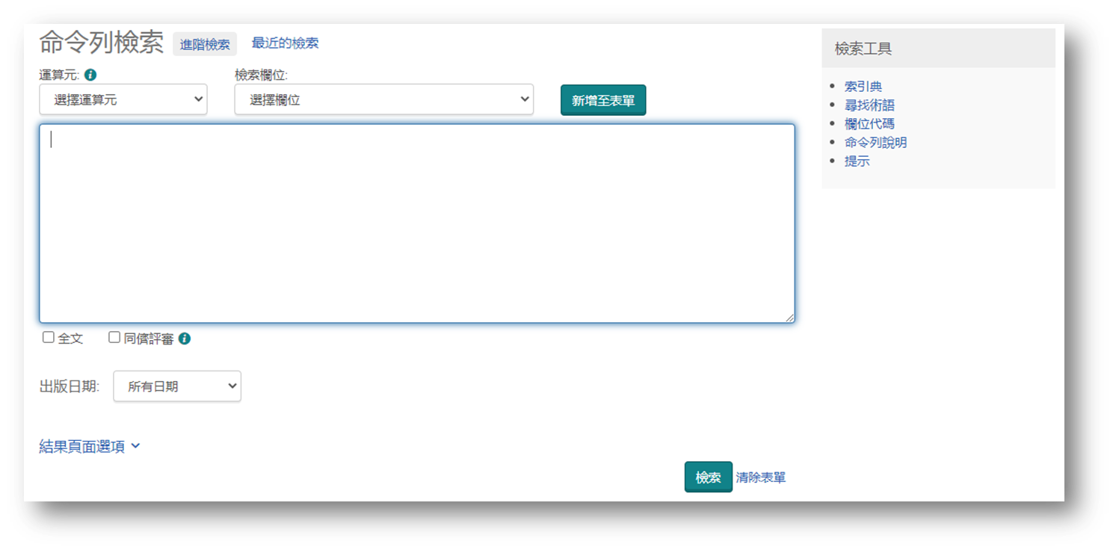
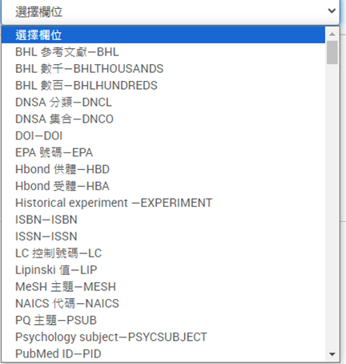
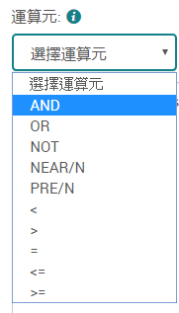

進階檢索－命令列
如 TI 表示文章標題，AU 表示作者，在括弧內輸入關鍵字後，即可進行檢索
運用布林邏輯和檢索欄位的下拉選單選項，將檢索條件新增至表單，用以建立檢索策略。

Slide 10
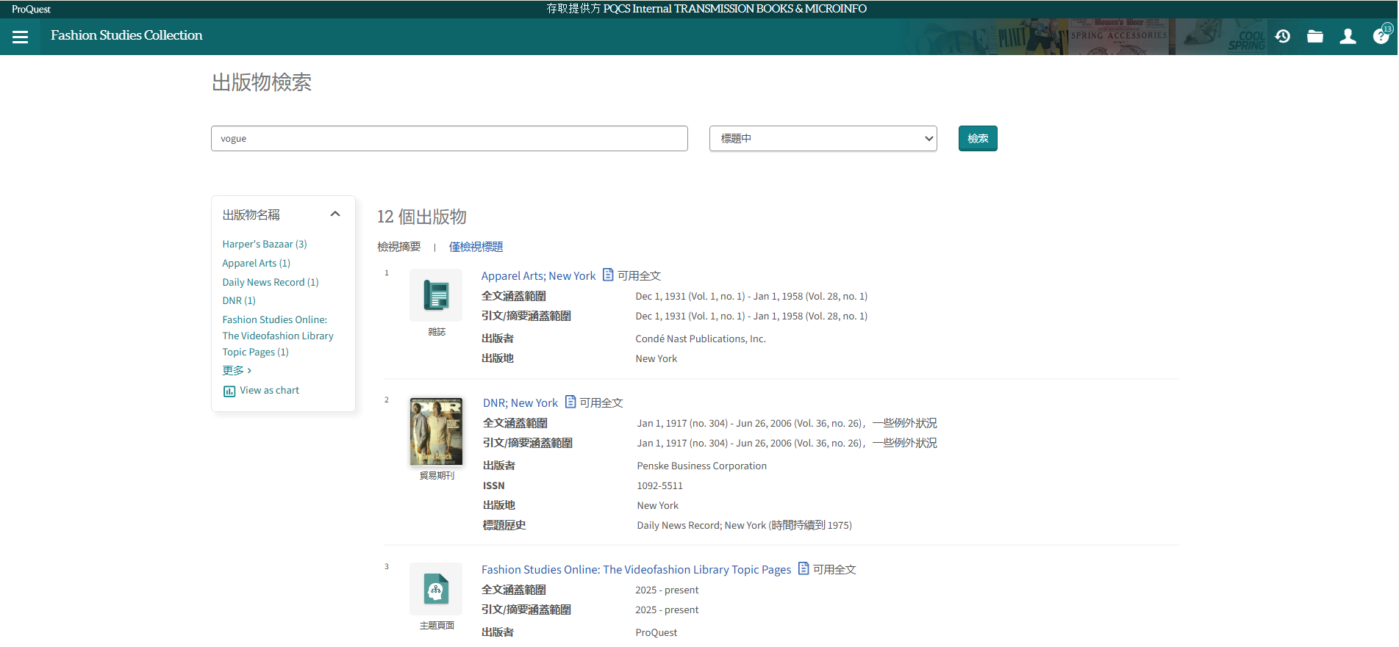
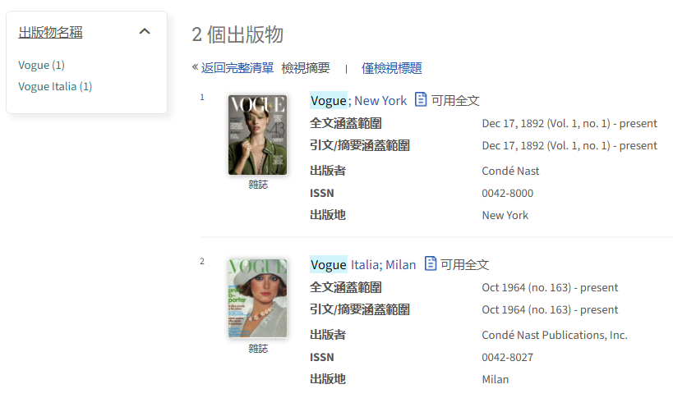
出版物檢索
Notes:
WHO Technical Reports Series -
國際衛生組織最專業的醫療科技報導！
本技術報告為國際衛生組織針對某些特選的衛生或醫療問題，委託一組專家達成最佳解決方案形成的共識叢書，並常與專業會議共同發表研究成果。

Slide 11
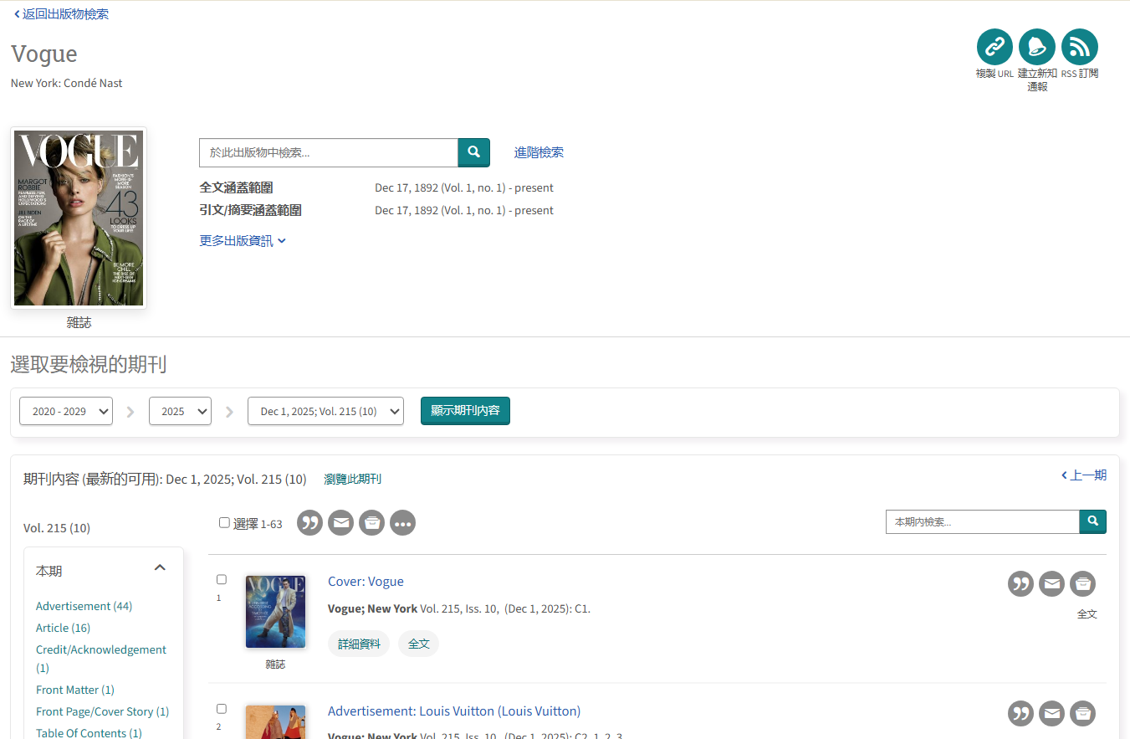
出版物檢索
針對該出版物內容進行關鍵字查找。
點此檢視最新一期雜誌內容
於此也可查看過往之雜誌刊期
針對本期內容的分類，可自行選擇例如封面、廣告等頁面查看
Notes:
Impact Factor (IF)：期刊影響係數
期刊影響係數是指該刊前兩年發表的文獻在當年的平均被引用次數。刊物的影響係數越高，表示刊載的文獻被引用率越高，代表這些文獻報導的研究成果影響力大，反映出該刊物的高學術水準。學術論文作者可根據期刊的影響係數排名，決定投稿方向。
Journal Citation Indicator是以文章為基礎，計算個別文章的Category Normalized Citation Impact(CNCI)，加總所有文章的CNCI，最後再取其平均值，即為該期刊的Journal Citation Indicator；而個別文章的CNCI為該文章引用與全球基期(global baseline)的比值，例如1.0，表示其引用影響與世界平均相同，大於1.0則表示高於世界平均，小於1.0則表示低於世界平均，2.0表示為世界平均值2倍，0.5則表示為世界平均值一半。

Slide 12
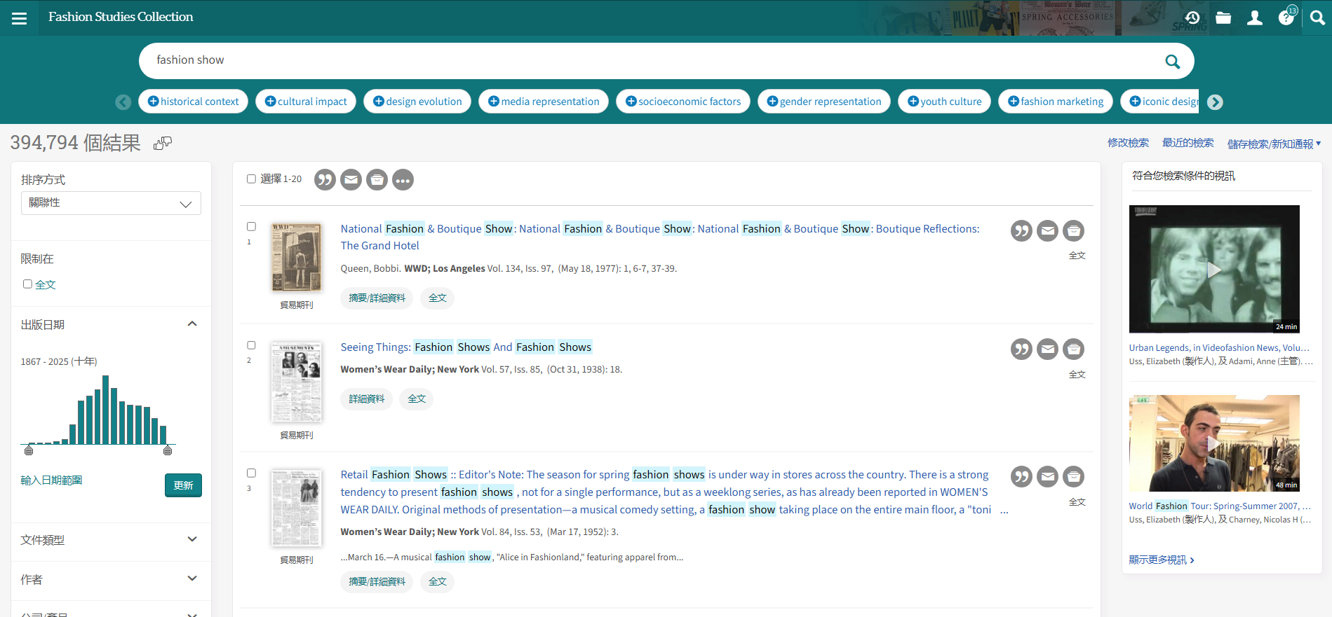
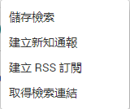
檢索結果
New
新知通報功能
讀者可於檢索結果中，「建立新知通報」(alert)或 RSS 訂閱，或利用個人化「我的檢索」功能「儲存檢索」。
檢索結果輸出
提供「引用」 、 「電子郵件」 、「列印」、「儲存」等功能
一鍵生成同義詞和相關主題詞：
輕鬆建立布林檢索法，
一鍵添加相關檢索詞。
檢索結果可依「關聯性」或「日期」排序，使讀者更迅速找到所要結果。
檢索結果分佈的年代，讀者可點選不同的年代，檢視相應之檢索結果。
標明關鍵字
檢索結果呈現部份內容，並標明關鍵字，方便讀者篩選檢索結果
強大的檢索結果分類功能，由不同角度為讀者進行分類以達到縮小結果範圍，可輕易透過不同的分類來篩選檢索結果。

Slide 13
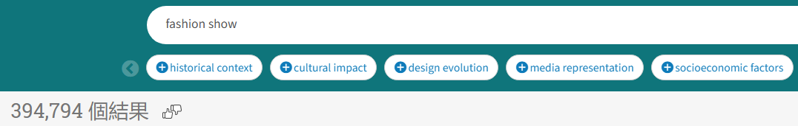


強化關鍵字搜尋能力
1. 以「時裝秀」作為檢索詞， AI透過檢索詞和資料庫類型進行相關術語運算與建議
New
2. 點擊相關詞以組成新的檢索式，例如：「設計演變」
3. 新的檢索式將產生新的關聯詞運算，可繼續加入例如：「時尚媒體」
4. 快速建立「時裝秀」→「設計演變」→「時尚媒體」的思維脈絡，並同時收斂檢索結果以提高精準度

Slide 14
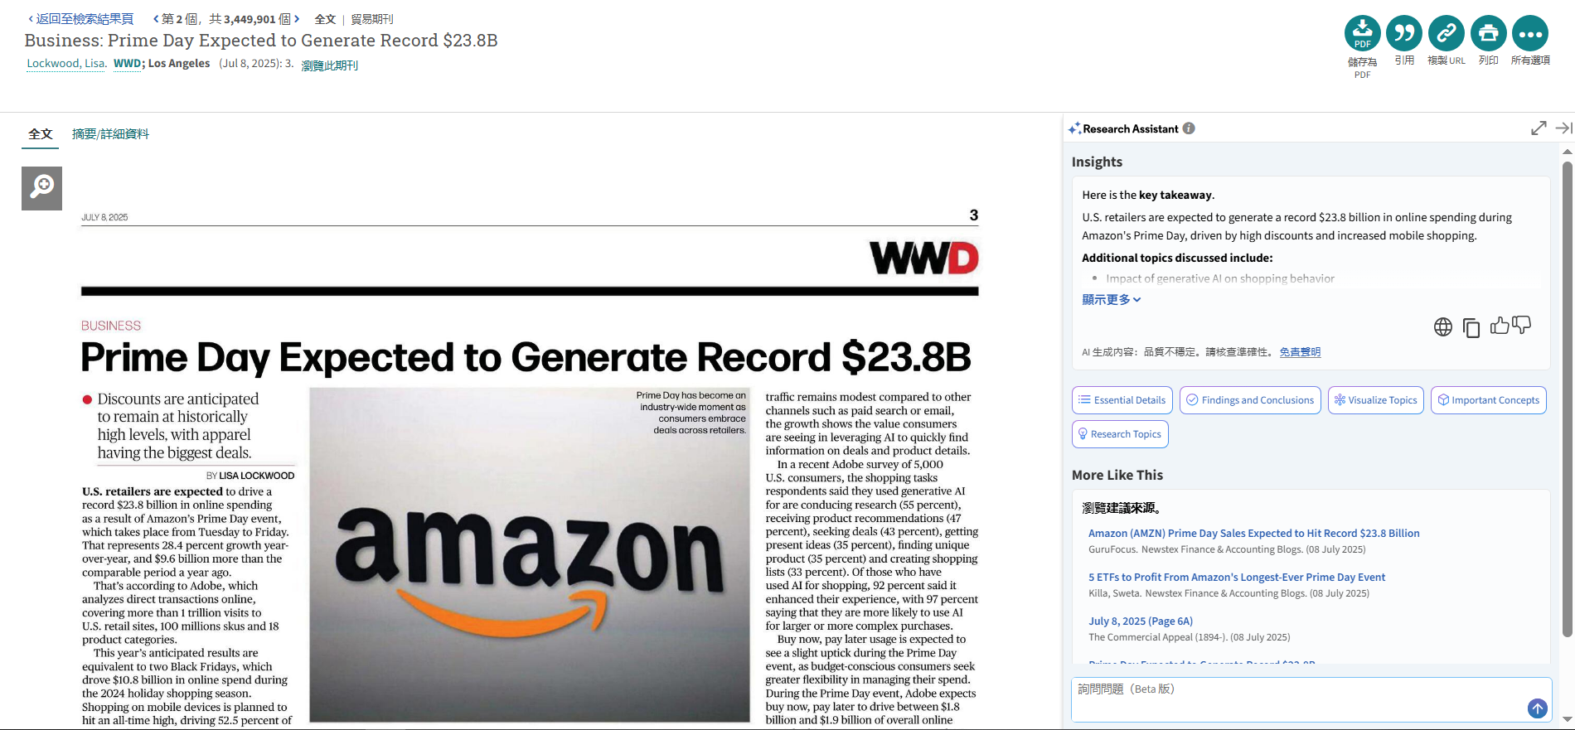
資料內容頁面－文章類型
輸出功能
全文影像
可展開頁面
全螢幕瀏覽
New
Research Assistant AI 功能找出此文件中的關鍵要點、相關主題、建議來源、索引主題、列點文中重要觀念，甚至能進一步激盪出研究主題。
Notes:
Document View:
1st animation: Our user studies have shown that users don’t like to scroll. In an effort to move information up on the screen, we’ve collapsed the Abstract so users can see that full text is available without having to scroll. Click on “Show All” will expand the Abstract
2nd animation: Shows that we continue to offer reference linking. NEW! In the legacy ProQuest platform, users would have to use a series of check boxes and conduct another search to find more articles like the one in this document view. The new FAST search engine will now retrieve similar articles based on usage patterns without having to conduct another search (another example of getting users to content quickly)
14

Slide 15
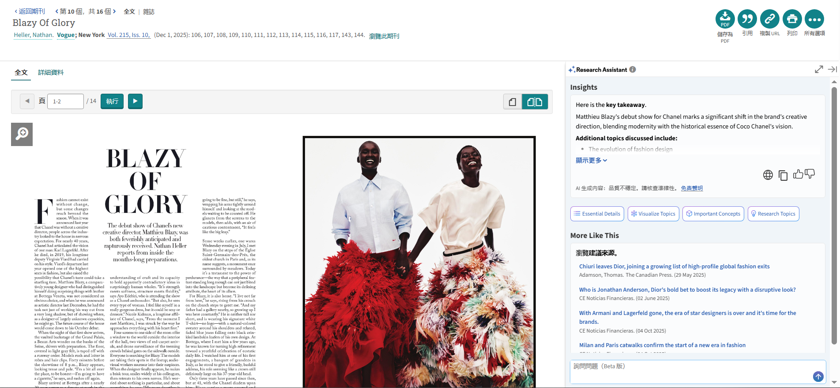
資料內容頁面－雜誌
輸出功能
翻頁功能
點擊左右箭頭翻頁或輸入數字再按「執行」
切換單頁或跨頁瀏覽
New
雜誌也能使用Research Assistant AI功能
Notes:
Document View:
1st animation: Our user studies have shown that users don’t like to scroll. In an effort to move information up on the screen, we’ve collapsed the Abstract so users can see that full text is available without having to scroll. Click on “Show All” will expand the Abstract
2nd animation: Shows that we continue to offer reference linking. NEW! In the legacy ProQuest platform, users would have to use a series of check boxes and conduct another search to find more articles like the one in this document view. The new FAST search engine will now retrieve similar articles based on usage patterns without having to conduct another search (another example of getting users to content quickly)
15

Slide 16
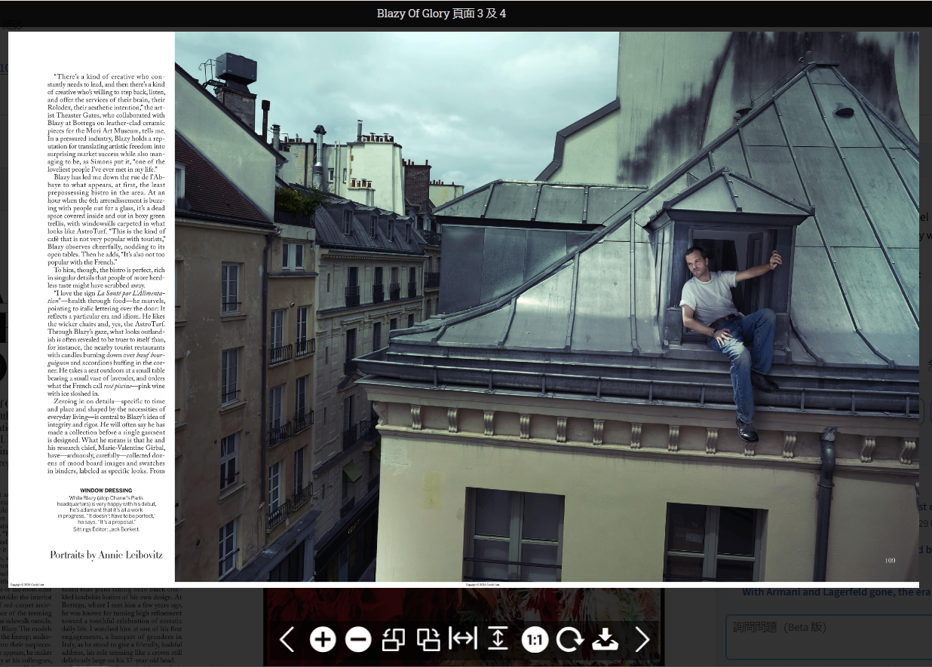
資料內容頁面－雜誌
跨頁間流暢無縫隙
全螢幕瀏覽
縮放、旋轉
保存本頁圖檔
Notes:
Document View:
1st animation: Our user studies have shown that users don’t like to scroll. In an effort to move information up on the screen, we’ve collapsed the Abstract so users can see that full text is available without having to scroll. Click on “Show All” will expand the Abstract
2nd animation: Shows that we continue to offer reference linking. NEW! In the legacy ProQuest platform, users would have to use a series of check boxes and conduct another search to find more articles like the one in this document view. The new FAST search engine will now retrieve similar articles based on usage patterns without having to conduct another search (another example of getting users to content quickly)
16

Slide 17
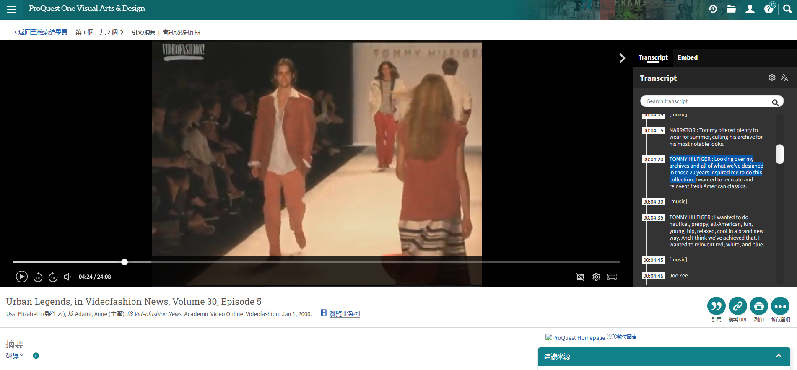
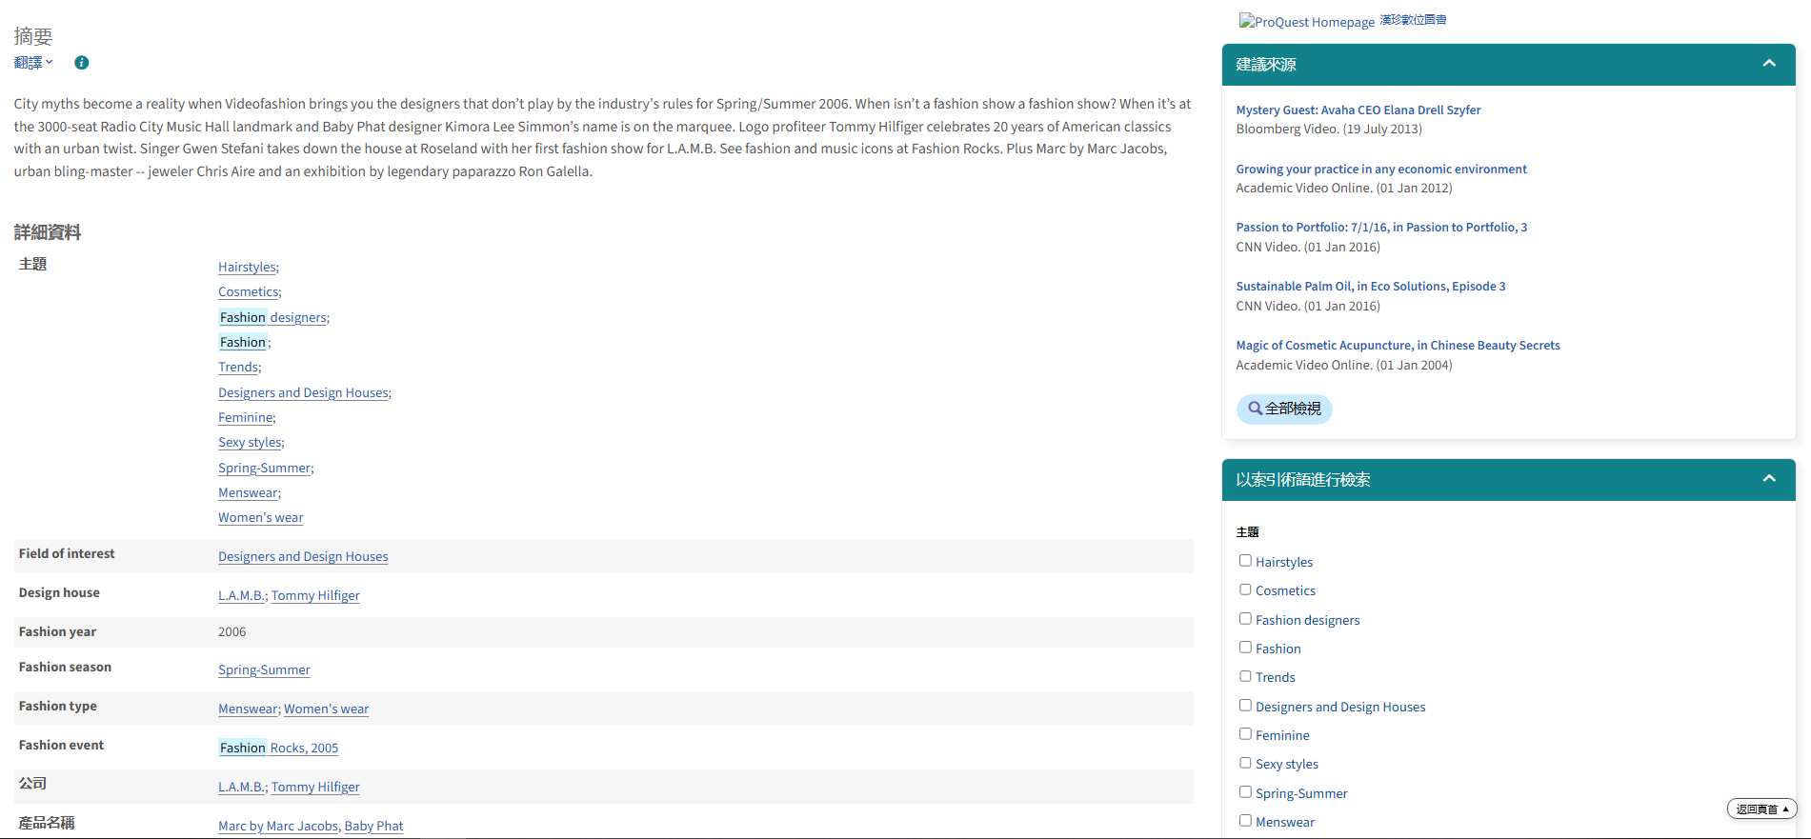
資料內容頁面－影片
可設定逐字稿大小、字體等
可搜尋逐字稿關鍵字
逐字稿翻譯
播放進度的字幕以藍底顯示
點擊逐字稿，即可跳至該時間
輸出功能
翻譯功能
文章頁面點選「翻譯」，可將文章翻譯成「繁體中文」等20種語言
詳細資料
包含主題、製作公司、關鍵字、剪輯長度、製作者、年份、地點、語言等資訊
New
影片也能使用部分Research Assistant AI功能
Notes:
Document View:
1st animation: Our user studies have shown that users don’t like to scroll. In an effort to move information up on the screen, we’ve collapsed the Abstract so users can see that full text is available without having to scroll. Click on “Show All” will expand the Abstract
2nd animation: Shows that we continue to offer reference linking. NEW! In the legacy ProQuest platform, users would have to use a series of check boxes and conduct another search to find more articles like the one in this document view. The new FAST search engine will now retrieve similar articles based on usage patterns without having to conduct another search (another example of getting users to content quickly)
17

Slide 18
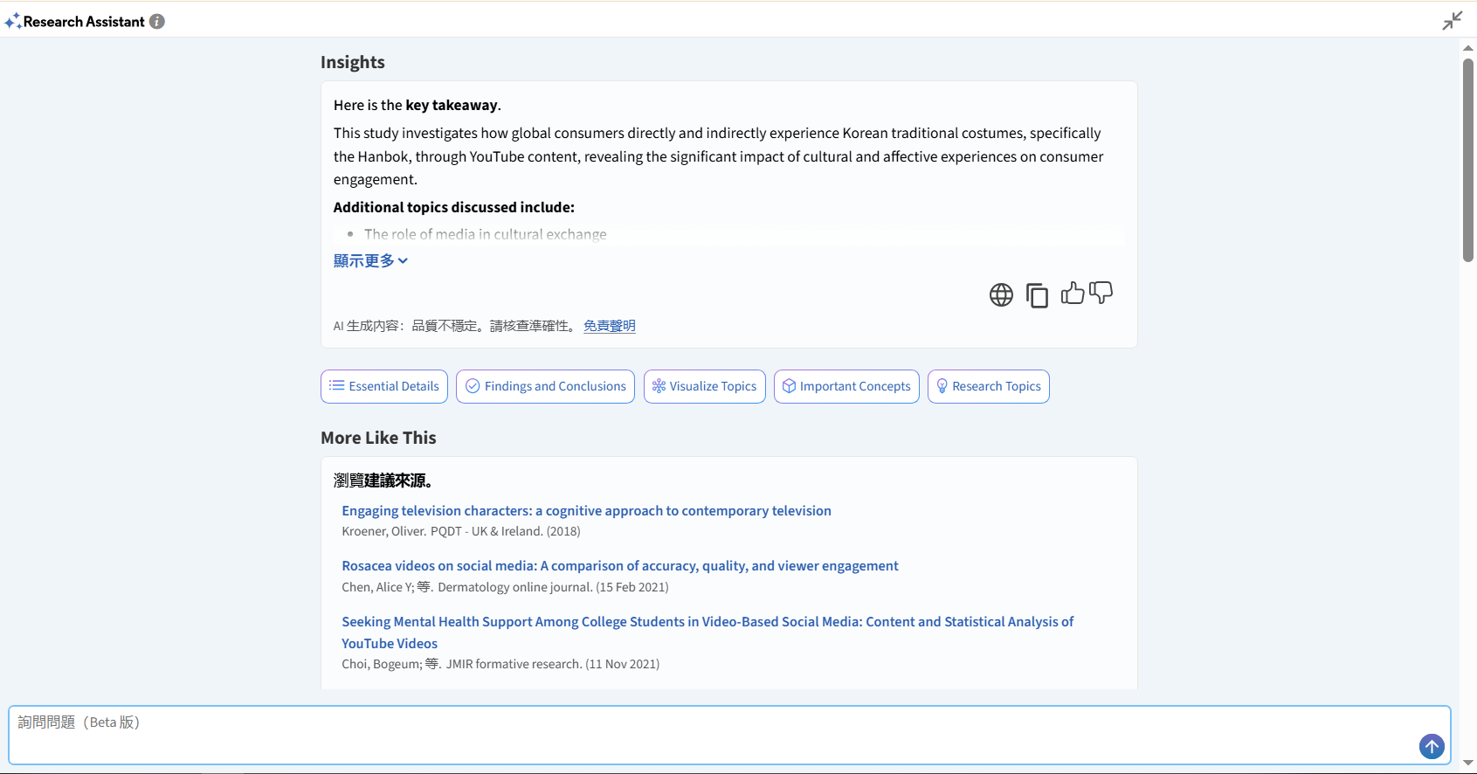
ProQuest Research Assistant
全新AI 智能檢索功能
New
洞察核心要點：
根據當前查看的文獻歸納
核心要點，快速判斷相關性。
延伸探索資源：
推薦與此文章相關的文獻，協助深入了解類似研究內容與脈絡。

Slide 19
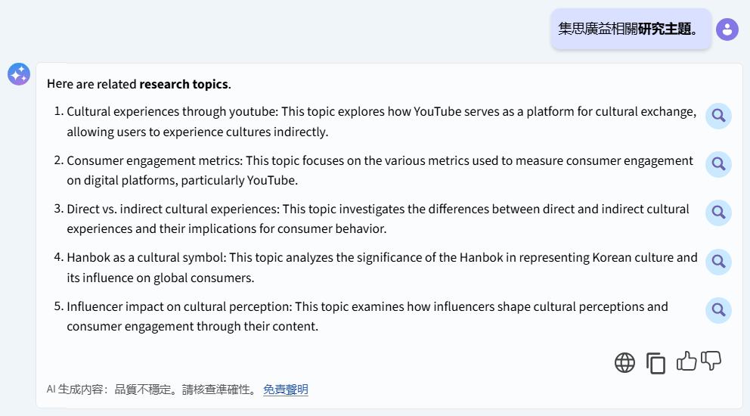
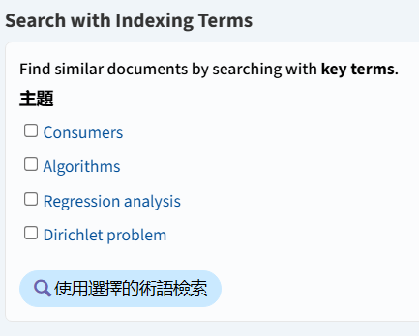
ProQuest Research Assistant
全新AI 智能檢索功能
New
精準鎖定關鍵詞：
根據此文獻產出術語索引，勾選後自動添加相關檢索詞，強化搜尋效率。
建議研究課題：
點擊燈泡，檢索相關研究主題建議，啟發研究靈感。

Slide 20
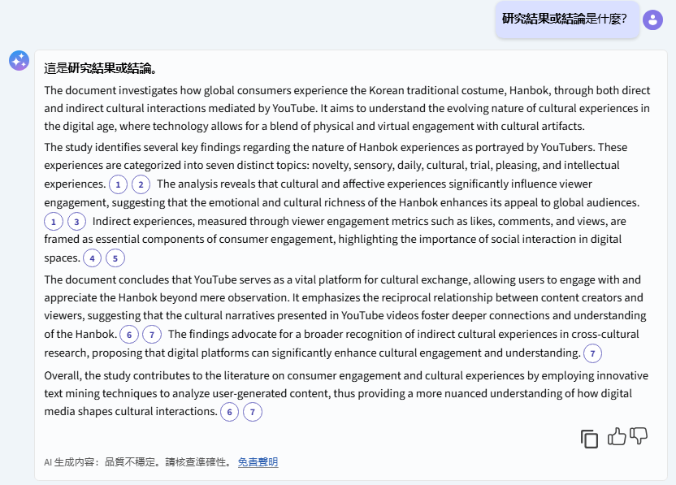
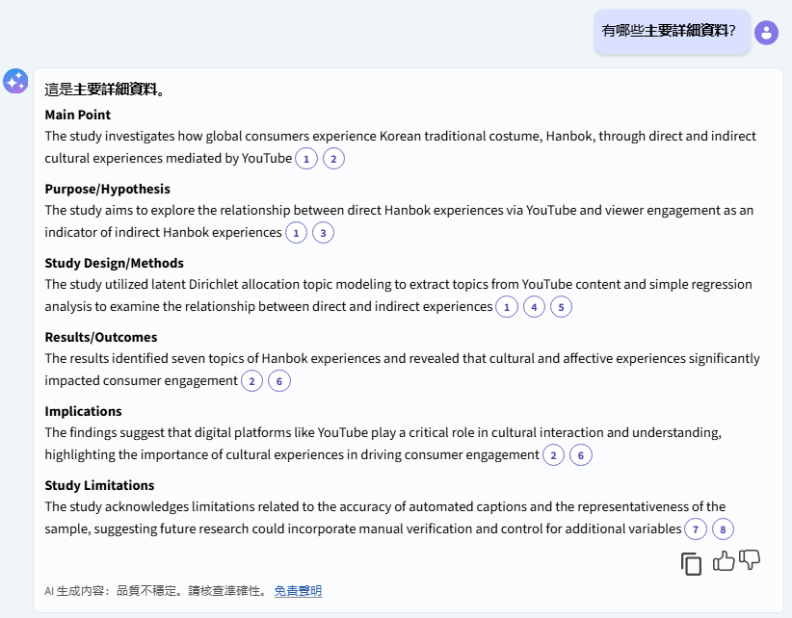
ProQuest Research Assistant
全新AI 智能檢索功能
New
快速掌握重點：
自動擷取文獻的關鍵發現與結論，
輕鬆定位相關章節，提升閱讀效率。
輕鬆解析文章資訊：
自動判別文件中的重要資訊，包括研究假說、方法、限制等。

Slide 21
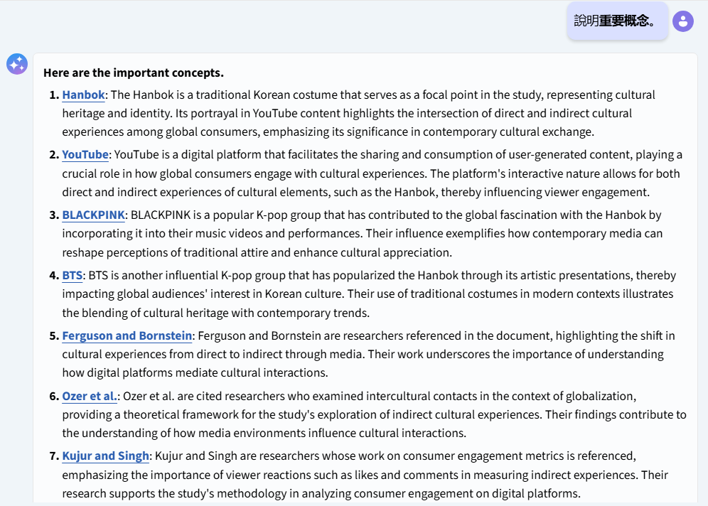
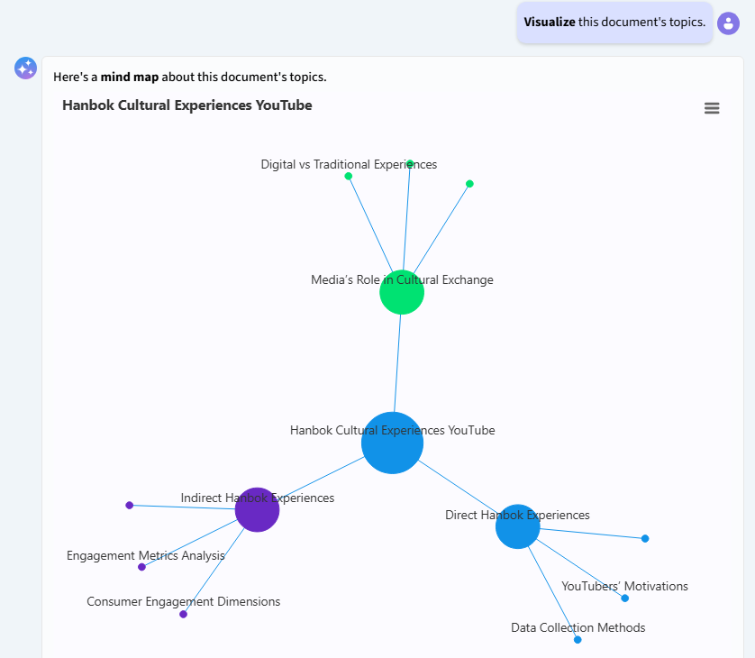
ProQuest Research Assistant
全新AI 智能檢索功能
New
主題視覺化：
文章中涉及主題之間的相互關係，用視覺化心智圖來呈現。
10個最重要觀念與定義：
進一步探索文獻中討論的重要觀念。

Slide 22
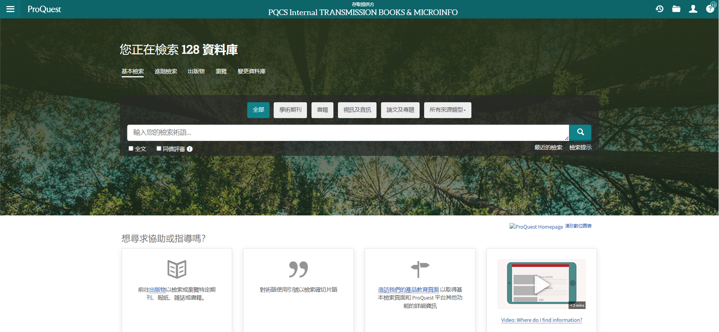
在學校IP範圍外透過https://www.proquest.com
也可以進入PQ資料庫平台進行檢索囉 !
提供檢索內容包含各個學科領域超過9億多筆文獻，其中含4百多萬筆Open Access 全文內容；不包含索摘文獻、博碩士論文、歷史檔案、部分報紙、第3方資料庫 (如: Safari)

Slide 23
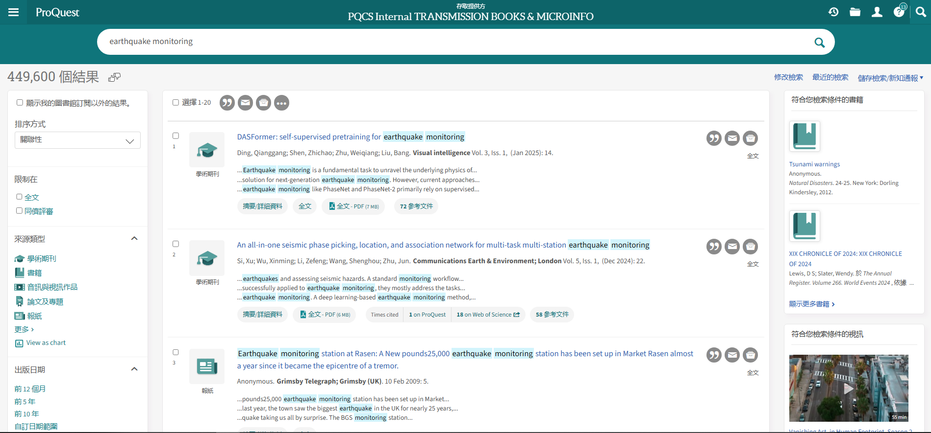
可選擇顯示學校訂閱以外的結果

Slide 24
謝謝指教!
【台北總公司】110 台北市和平東路三段315號7樓 電話：(02)2736-1058 傳真：(02)2736-3001
【南部辦事處】710 台南市永康區中華路425號9樓之3 電話：(06)302-5369 傳真：(06)302-5427
網址：www.tbmc.com.tw E-mail：info@tbmc.com.tw

